Slide 1
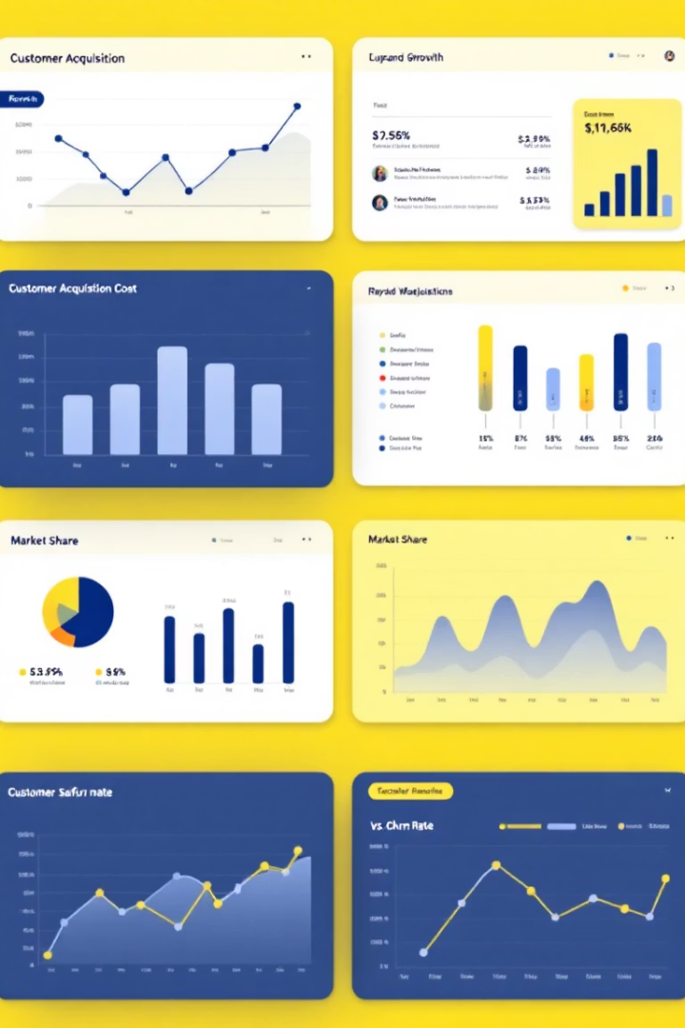
🧾 MarketPro — Анализ данных, юнит-экономики и стратегии роста
по Sergei Stegantcev
SS

Slide 2
📊 MarketPro — аналитика платформы и стратегия увеличения эффективности
Название
Подзаголовок
Команда
📊 MarketPro — аналитика платформы и стратегия увеличения эффективности
Анализ поведения продавцов и покупателей Оценка бизнес-модели: доходность, удержание, LTV, CAC, ROI
Продукт, BI, аналитика 📅 Апрель 2025

Slide 3

Описание кейса
📌 Контекст
MarketPro — маркетплейс для продажи товаров через веб-платформу
Доход компании состоит из:
Комиссий с заказов продавцов
Платного продвижения товаров
Подписки на расширенные функции продавцов
🎯 Цель анализа
Провести расчёт ключевых бизнес-метрик (средний чек, доход, ROI)
Оценить юнит-экономику продавцов и покупателей
Провести когортный анализ удержания
Сформировать стратегические рекомендации по росту

Slide 4




Анализ продавцов
Метрика
Значение
Средний чек
2009 ₽
Средняя комиссия
201 ₽
Средний доход на продавца
3338 ₽
Используют продвижение
50.8%
Используют подписку
19.9%
Продавцы приносят ~3338 ₽ в месяц, из них 201 ₽ — комиссия с одной продажи
Подписка и продвижение используются недостаточно активно
Основной источник дохода платформы — комиссия, но ARPU ограничен

Slide 5




Юнит-экономика
Тип
CAC
LTV (нетто)
ROI
Покупатели
1500 ₽
9600 ₽
5.4
Продавцы
6000 ₽
6036 ₽
0.006
Покупатели окупаются в 6 раз — модель эффективна
Продавцы находятся на грани убыточности — чистый LTV ≈ CAC
Основная слабость — в удержании продавцов и стоимости их поддержки

Slide 6
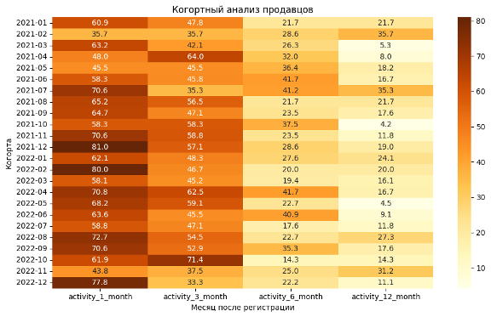
Когортный анализ: Продавцы
📊 Тепловая карта когорт (1, 3, 6, 12 мес)
Резкое снижение активности после 1 месяца
На 3 месяце активны менее 25% продавцов, к 6 — <10%
Отсутствие долгосрочной жизненной ценности

Slide 7
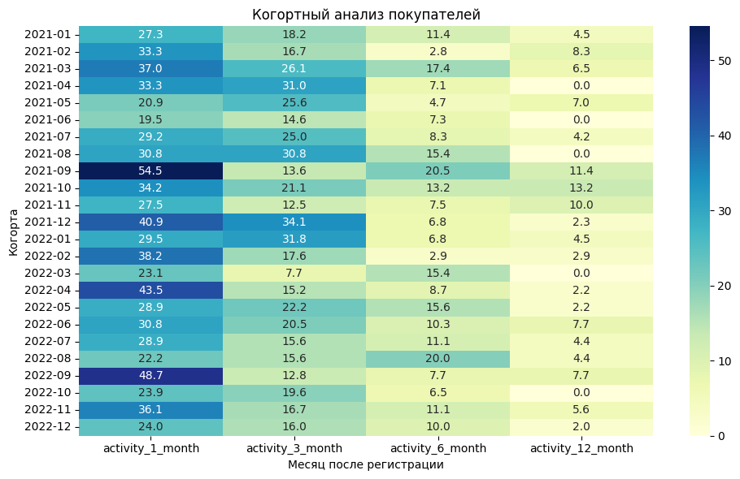
Когортный анализ: Покупатели
📊 Тепловая карта когорт (1, 3, 6, 12 мес)
1. Более 70% покупателей активны только в первый месяц
- Высокий начальный интерес, но низкая повторная активность
2. К 3 месяцу удержание снижается до 15–20%
- Значительное падение активности в среднесрочной перспективе
3. К 12 месяцу остаётся <5% покупателей, совершающих заказы
- Это снижает LTV и затрудняет рост повторных продаж

Slide 8
Расширенные общие выводы
📊 Что мы увидели
📉 Последствия
Покупатели приносят устойчивый доход, но не удерживаются
Рост платформы ограничен текущей моделью
Низкое удержание продавцов и покупателей снижает LTV
Продавцы дают крайне низкий ROI (≈ 0), модель нерентабельна
Доход не масштабируется с ростом базы — напротив, расходы растут
Комиссия — основной источник дохода, но она ограничена по масштабируемости
Подписку и продвижение используют немногие продавцы
Высокая стоимость привлечения (CAC) и поддержки (1000 ₽/мес/продавец)

Slide 9




Рекомендации по каждому направлению
Удержание продавцов
Цель: рост с 40% → 60% удержания
Рост ARPU
Увеличение дохода на продавца
Снижение CAC
Оптимизация стоимости привлечения
Снижение переменных издержек
Автоматизация процессов
🔧 1. Удержание продавцов
Цель: рост с 40% → 60% удержания
Варианты:
Онбординг и welcome-путь
Персональные советы и AI-дэшборды
Программа лояльности за продолжительное использование

Slide 10






Рост ARPU
Демонстрация потенциальной выгоды (ROI)
Стимулировать пакет «подписка + продвижение»
Прямо в интерфейсе
Комбинированное предложение с выгодой
Поведенческие предложения
По типу продавца
💰 2. Рост ARPU — ключевой фактор для увеличения прибыльности платформы и обеспечения устойчивого роста бизнеса.

Slide 11




Снижение CAC
Запуск партнёрской и реферальной модели
Привлечение через существующих пользователей
Перенос бюджета с неэффективных каналов
Оптимизация маркетинговых расходов
Оптимизация таргетинга и сегментации
Точное попадание в целевую аудиторию
📉 3. Снижение CAC позволит значительно улучшить показатели ROI и обеспечить более эффективное масштабирование бизнеса.

Slide 12



Снижение переменных издержек
Автоматизация
FAQ, чат-боты, шаблонные ответы
AI-инструменты для самоанализа продавца
Self-service платформа с интерактивным обучением
Снижение нагрузки на службу поддержки и увеличение самостоятельности продавцов
⚙️ 4. Снижение переменных издержек через автоматизацию процессов поддержки и обучения продавцов.

Slide 13

Заключение
60%
2x
Целевое удержание
Увеличение ARPU
Рост с текущих 40%
За счет дополнительных услуг
-30%
Снижение CAC
Через оптимизацию каналов
📌 Эта стратегия обеспечит рост ROI, повышение LTV и масштабируемость модели MarketPro.

Slide 14

Спасибо за внимание!
Готовы ответить на ваши вопросы

